Slide 1
ADDRESS SEGMENTATION
Trần Tuấn Anh

Slide 2
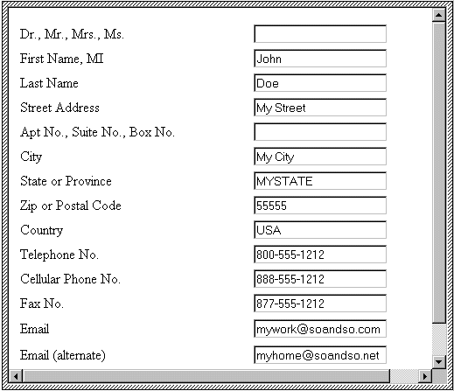
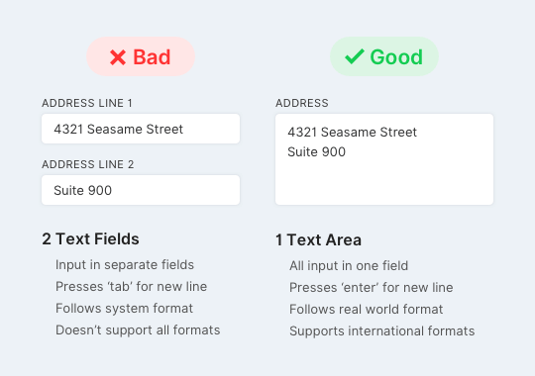
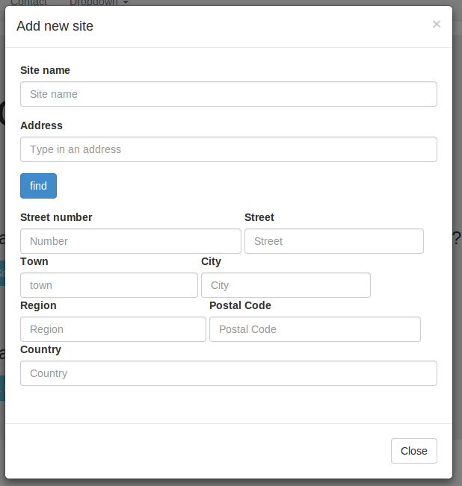
1. PROBLEM DEFINITION: Address representation
Clarity of information

Slide 3
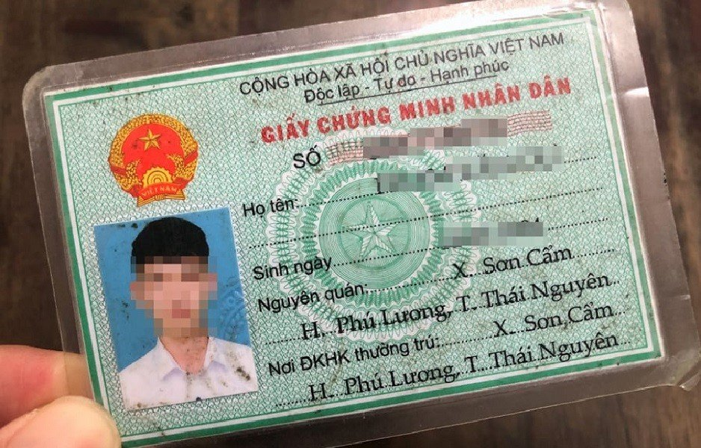
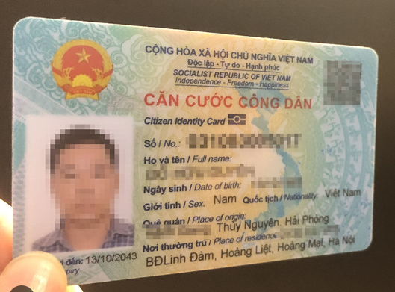

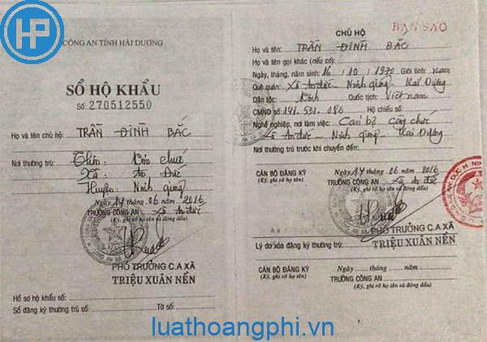
1. PROBLEM DEFINITION: Human Reading and representation
HUMAN READING & UNDERSTANDING: confusing rules

Slide 4

1. PROBLEM DEFINITION: Human & Machine Interaction
All processes are correct?
Detect address area
OCR
Classify address

Slide 5
1. PROBLEM DEFINITION: Input vs Output
OCR:
X. Thuận Thành, H. Cần Giuộc, T. Long An
Thuận Thanh, HCần Giuộc, Tlong An
Thuận Thành, H Cần Giuộc T. Long An
X Thuận Thành H. Cần Giuộc, Long An
X ThuanThanh H. Can Giuoc, Long An
………..
Address classification: Xã: Thuận Thành Huyện: Cần Giuộc
Tỉnh: Long An
Notes:
Đôi khi chúng ta có thêm cả thành phố trong tỉnh, thành phố độc lập…..

Slide 6

1. PROBLEM DEFINITION: Input vs Output
Example 1:
Input: 268 Lý Thường Kiệt, Diên Hồng, TP. HCM
Database Street: Lý Thường Kiệt, Sư Vạn Hạnh, 3/2
Ward: Diên Hồng, Hòa Hưng, Con cò bé bé
Province: TP. HCM, Hà Nội, Vũng Tàu
Output:
Street: Lý Thường Kiệt
Ward: Diên Hồng
Province: TP. HCM
Example 1:
Input: 268 Lý Thường Kiệt, Diên Hồng, TP. HCM
Database Street: LTK, Sư Vạn Hạnh, 3/2
Ward: Hòa Hưng, Con cò bé bé
Province: TP. Hồ Chí Minh, Hà Nội, Vũng Tàu
Output:
Street: LTK
Ward: Null
Province: TP. Hồ Chí Minh
Input: Text string
Database for correction (not formal)
List of Street,
List of Ward,
List of Province
Output:
Street
Ward
Province
Notes:
Đôi khi chúng ta có thêm cả thành phố trong tỉnh, thành phố độc lập…..

Slide 7
1. PROBLEM DEFINITION: Input vs Output
Due to the huge number of Street, for each Province, we choose random 10 Wards for street database
Total: 34 provinces, 34x10 wards, ~34x10x70 streets
Notes:
Đôi khi chúng ta có thêm cả thành phố trong tỉnh, thành phố độc lập…..

Slide 8
1. PROBLEM DEFINITION: Input vs Output
Example
Input
Output
Notes:
Đôi khi chúng ta có thêm cả thành phố trong tỉnh, thành phố độc lập…..

Slide 9
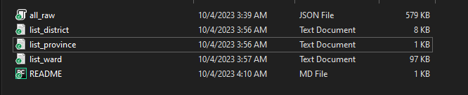
2. DEVELOPMENT & TESTING
Development provided: 1000 samples
Testing provided (private)
Notes:
Đôi khi chúng ta có thêm cả thành phố trong tỉnh, thành phố độc lập…..

Slide 10
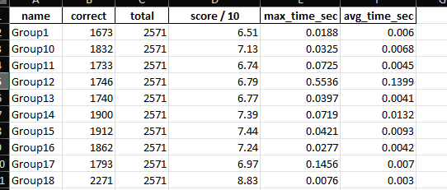
2. DEVELOPMENT & TESTING
Score example
Notes:
Đôi khi chúng ta có thêm cả thành phố trong tỉnh, thành phố độc lập…..

Slide 11
3. REQUIREMENTS
General:
Submit all source code and related data.
Readme (how to run): The Readme file should be detailed and easily understood.
The source code will be run on a unique machine without internet.
Any copy or cheating will get 0 for the whole course.
For the exercise:
Maximum time for 1 request ≤0.1 s
Average time for 1 request: ≤0.01 s
Duration: 3 weeks (a part of private data will be released 2 days before the deadline
Support 01 free test.
Do not apply a machine learning approach, just algorithms.
Score= 80% private test + 20% public test
Notes:
Đôi khi chúng ta có thêm cả thành phố trong tỉnh, thành phố độc lập…..

Slide 12

Q&A

